Slide 1
Couleurs et images

Slide 2
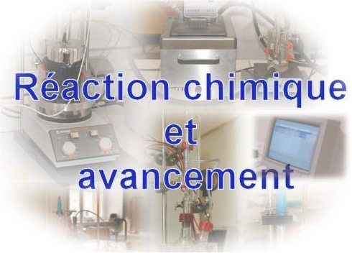
Avancement d’une réaction chimique

Slide 3
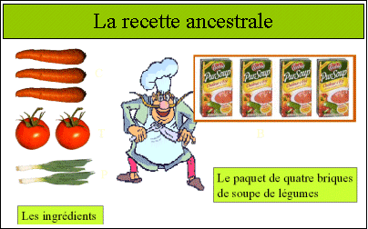
Avancement d’une réaction chimique Transformation chimique
Système chimique en évolution
Un système chimique est défini par les espèces chimiques présentes à un instant donné et leurs quantités en mole dans des conditions de température et pression données.

Slide 4
Avancement d’une réaction chimique Transformation chimique
Système chimique en évolution
Lorsque des espèces chimiques réagissent entre elles, le système chimique évolue entre un état initial et un état final au cours d'une transformation chimique.
Etat initial
Etat final

Slide 5
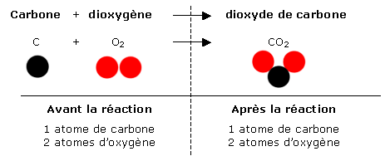
Avancement d’une réaction chimique Transformation chimique
Système chimique en évolution
La transformation chimique est modélisée par une réaction chimique décrite par son équation chimique.

Slide 6
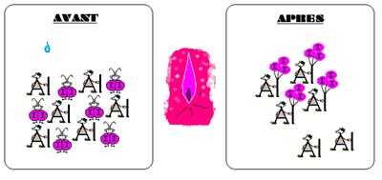
Avancement d’une réaction chimique Transformation chimique
Réactif limitant
La transformation chimique s'arrête si l'un des réactifs a été entièrement consommé. C'est le réactif limitant.
Réactif en excès
Réactif limitant

Slide 7
Avancement d’une réaction chimique Stœchiométrie et équation chimique
Rappel
Quelques soient les quantités initiales, les réactifs disparaissent et les produits apparaissent dans des proportions déterminées par la loi de conservation des éléments chimiques et des charges électriques.
L'équation chimique ajustée par des nombres stœchiométriques placés devant les formules des espèces chimiques du système chimique décrit cette conservation.
Une espèce chimique A réagit avec l’espèce B; il se forme les espèces chimiques C et D.
Equation chimique: aA + bB cC + dD
Nombres stœchiométriques: a b c d

Slide 8
Avancement d’une réaction chimique Stœchiométrie et équation chimique
Exemple
Réaction du diiode I₂ avec l’ion thiosulfate S₂O₃²⁻
Equilibrer l’équation chimique
Indiquer pour chaque espèce chimique le nombre stœchiométrique correspondant
…. I_{2 (aq)} + …. S₂O₃²⁻ _{(aq)} → …. I⁻ _{(aq)} + …. S₄O₆²⁻ _{(aq)}
Equation chimique équilibrée
I_{2 (aq)} + 2 S₂O₃²⁻ _{(aq)} → 2 I⁻ _{(aq)} + S₄O₆²⁻ _{(aq)}
Nombres stœchiométriques
1 2 2 1

Slide 9
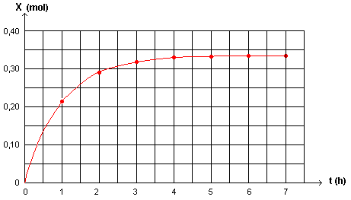
Avancement d’une réaction chimique Evolution d’un système chimique
Avancement
L'avancement d'une réaction chimique, noté x et exprimé en mol, est la grandeur permettant de suivre l'évolution du système chimique.
A l'état initial du système chimique, x = 0 mol.
Au cours de la réaction chimique, x augmente.
A l'état final, lorsque le réactif limitant a été entièrement consommé, x atteint sa valeur maximale x_{max}.
Etat final
x = x_{max}
Augmentation de x
Etat initial

Slide 10
Avancement d’une réaction chimique Evolution d’un système chimique
Tableau d’avancement
Le tableau d’avancement permet de décrire l’évolution d’un système chimique entre l’état initial et l’état final.
Il permet notamment de calculer les quantités de matières des produits formés à l’état final ainsi que la quantité de matière restant de l’éventuel réactif en excès.
Équation de la réaction |  | a A + | b B | → | c C + | d D
État du système | Avancement (en mol) | Quantités de matières (en mol)
État initial | x_{i} = 0 | n (A)_{i} | n (B)_{i} |  | n (C)_{i} = 0 | n (D)_{i} = 0
État intermédiaire | x | n (A)_{i} - ax | n (B)_{i} - bx |  | cx | dx
État final | x_{f} = x_{max} | n (A)_{f} = n (A)_{i} - ax_{max} | n (B)_{f} = n (B)_{i} - bx_{max} |  | n (C)_{f} = cx_{max} | n (D)_{f} = dx_{max}

Slide 11
Avancement d’une réaction chimique Evolution d’un système chimique
Détermination de l’avancement maximal
x_{max} est obtenu lorsque la quantité de matière du réactif limitant atteint la valeur 0 donc:
soit n(A)_{i} - ax_{max} = 0 d’où x_{max}= $\frac{n\left(A\right)i}{a}$
soit n(B)_{i} - bx_{max} = 0 d’où x_{max}= $\frac{n\left(B\right)i}{b}$
Équation de la réaction |  | a A + | b B | → | c C + | d D
État du système | Avancement (en mol) | Quantités de matières (en mol)
État initial | x_{i} = 0 | n (A)_{i} | n (B)_{i} |  | n (C)_{i} = 0 | n (D)_{i} = 0
État intermédiaire | x | n (A)_{i} - ax | n (B)_{i} - bx |  | cx | dx
État final | x_{f} = x_{max} | n (A)_{f} = n (A)_{i} - ax_{max} | n (B)_{f} = n (B)_{i} - bx_{max} |  | n (C)_{f} = cx_{max} | n (D)_{f} = dx_{max}

Slide 12
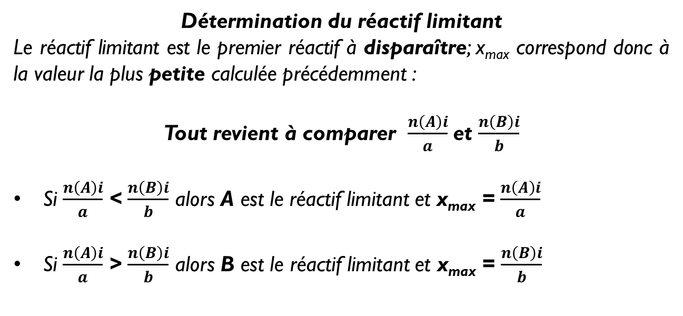
Avancement d’une réaction chimique Evolution d’un système chimique
Détermination du réactif limitant
Le réactif limitant est le premier réactif à disparaître; x_{max} correspond donc à la valeur la plus petite calculée précédemment :
Tout revient à comparer $\frac{n\left(A\right)i}{a}$ et $\frac{n\left(B\right)i}{b}$
Si $\frac{n\left(A\right)i}{a}$ < $\frac{n\left(B\right)i}{b}$ alors A est le réactif limitant et x_{max} = $\frac{n\left(A\right)i}{a}$
Si $\frac{n\left(A\right)i}{a}$ > $\frac{n\left(B\right)i}{b}$ alors B est le réactif limitant et x_{max} = $\frac{n\left(B\right)i}{b}$

Slide 13
Avancement d’une réaction chimique Etat final
L'état final peut être décrit lorsque x_{max} est déterminé : le tableau d'avancement permet de calculer les quantités de matière de C et D produites et la quantité de réactif restant B (si A est réactif limitant) ou A (si B est réactif limitant).
Équation de la réaction |  | a A + | b B | → | c C + | d D
État du système | Avancement (en mol) | Quantités de matières (en mol)
État initial | x_{i} = 0 | n (A)_{i} | n (B)_{i} |  | n (C)_{i} = 0 | n (D)_{i} = 0
État intermédiaire | x | n (A)_{i} - ax | n (B)_{i} - bx |  | cx | dx
État final | x_{f} = x_{max} | n (A)_{f} = n (A)_{i} - ax_{max} | n (B)_{f} = n (B)_{i} - bx_{max} |  | n (C)_{f} = cx_{max} | n (D)_{f} = dx_{max}

Slide 14
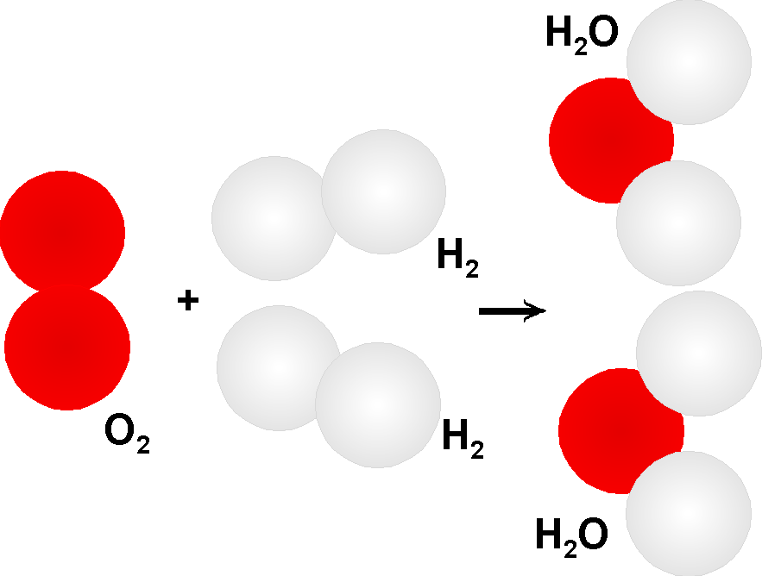
Avancement d’une réaction chimique Mélange stœchiométrique
Un mélange initial est dit stœchiométrique si les quantités initiales de réactifs sont dans les proportions stœchiométriques.
A l'état final, il ne reste pas de réactifs car ils ont été entièrement consommés.
On a alors x_{max} = $\frac{n\left(A\right)i}{a}$ = $\frac{n\left(B\right)i}{b}$

